Slide 1

Geografia DEI BENI CULTURALI
0. Presentazione corso
Università degli studi di Cagliari
Dipartimento Lettere, Lingue e Beni culturali
Prof. Raffaele Cattedra (2020-21)
Si ricorda che, secondo quanto disposto nel D.R. 341/2020 del 24/03/2020 (art. 4
E’ fatto divieto agli studenti fruitori di registrare, fare copia, elaborare o diffondere in alcun modo, nonché di utilizzare per altre finalità diverse da quelle didattiche o comunque con altre finalità e modalità non consentite dalla normativa, il materiale in teledidattica messo a disposizione dall’Ateneo”.

Slide 2
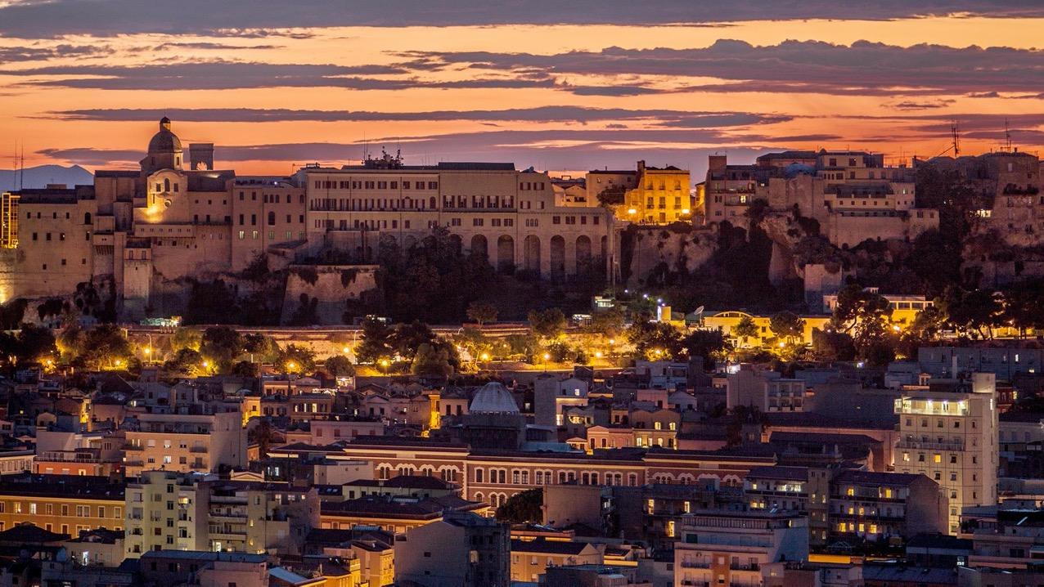

Slide 3
Obiettivi
Conoscenza e capacità di comprensione (knowledge and understanding)
L'Unità didattica ha per obiettivo:
- l'apprendimento degli strumenti fondamentali (teorici e metodologici) degli studi geografici, cartografici e della geografia legata ai beni culturali,
- fornire una buona conoscenza dei fenomeni di carattere sociale e culturale necessari per poter operare nel campo delle tematiche proposte dal corso di studio.
Capacità di applicare conoscenza e comprensione (applying knowledge and understanding)
Le competenze che si intendono sviluppare riguardano:
L'insegnamento intende permettere agli studenti:
- di maturare competenze utili per muoversi fra l'impianto teorico -pratico più direttamente interessate ai fenomeni culturali, politici e territoriali e dello spettacolo.
Autonomia di giudizio
- sviluppare capacità critiche relativamente ai grandi fenomeni sociali e culturali dell'età contemporanea anche in relazione alle eredità del passato;
- sviluppare capacità di interpretare con autonomia di giudizio i fenomeni legati ai beni culturali culturali i relazione ai contesti locali, nazionali e internazionale, con particolare riguardo alla riflessione su temi sociali, culturali ed etici e più in generale alla questione dei beni culturali nel mondo globalizzato.

Slide 4
Abilità comunicative
Alla fine del corso gli studenti dovrebbero essere in grado di:
- esporre in modo chiaro, anche con lausilio di strumenti multimediali, le proprie conoscenze e le proprie ricerche;
- argomentare le conoscenze acquisite nel campo della geografia dei beni culturali in relazione ai diversi interlocutori (specialisti e non specialisti).
Capacità di apprendimento
- Favorire e sviluppare competenze in un campo che lega beni culturali/patrimonio, cultura e territorio al fine di permettere la prosecuzione di studi di livello superiore.

Slide 5
Contenuti: 3 parti principali
1 Generale
2 Geo urbana e grandi eventi
3 Territorio e Beni culturali
I) Parte generale e teorico-metodologica
- Introduzione allo studio ai concetti e agli strumenti metodologici fondamentali della Geografia (spazio, scaleterritorio, luogo, paesaggio, società, popolazione, minoranze,scale) e introduzione alla Cartografia, così articolata:
1. Fare geografia: processi di territorializzazione, strumenti, metodi, paradigmi e finalità della geografia nel mondo contemporaneo: spazio e territorio; paesaggio e luogo, geografia sensibile, etica e “impegno” dei geografi;
2. Rappresentazioni e costruzione cartografica del mondo: elementi di storia del pensiero cartografico (misurazione e geometrizzazione del mondo); cartografia tematica.
3. Potere, scale, società e spazi vissuti: popolazione, culture, etnie, minoranze, lingue, religioni, mobilità; lo Stato, le organizzazioni sovra-nazionali, l’UE, la Regione, Reti.

Slide 6
II- Parte seconda:
La geografia urbana:
gli studi sulla città, l’urbanizzazione, le politiche urbane con particolare attenzione al rapporto fra cultura, beni culturali e la città
spazi pubblici
centralità e periferie, la trasformazione della città contemporanea (esempi),
i grandi eventi e la valorizzazione della cultura e dei beni culturali,
la città nel sud del Mondo

Slide 7
III - Parte terza
Territorio e beni culturali
1. Il ruolo della geografia nei processi di valorizzazione del territorio e del patrimonio.
2. L’Unesco e il patrimonio dell’umanità, il patrimonio immateriale.
3. Raccontare il territorio

Slide 9
Testi consigliati
Vi piace la geografia ?,
1 Parte generale
- Frémont Armand, Vi piace la geografia?, Carocci (coll. Ambiente e territorio), Roma, 2011
Parti scelte
- Turco A., Configurazioni della Territorialità, Angeli, Milano, 2010 (cap. 2, 8)
- Spada A., 2007 (rist. 2013), Che cos'è una carta geografica, Carocci (Le bussole)
Docu Film Koyamiskatsi
Regia: Godfrey Reggio, 1983, Musiche: Philip Glass, Metro Goldwin Mayer (1h,26’)
Parte 1 https://www.dailymotion.com/video/x1z0w8t
Parte 2 https://www.dailymotion.com/video/x1z0w9y
2 Geo urbana
- Governa F., Memoli M., (des), 2011, Geografie dell’urbano. Spazi, politiche, pratiche della città, Carocci, Roma (Introduzione, cap. 1, 2, 5, 9).
Cattedra R., Tanca M., Aru S., Troin Fl. (eds). Cagliari. Visioni e geografie di una città, Franco Angeli, Roma, 2020 in corso di stampa (parti scelte)
Cattedra R. 2005, « Paesaggi urbani e pratiche territoriali tra eredità e innovazione », in : 1995, Cattedra R. & Memoli M. (eds), La città ineguale. Pratiche culturali e organizzazione della marginalità in Africa e America Latina, Milano, Unicopli, pp. 25-62
-

Slide 10
3. Territorio e beni culturali
Pettenati G., 2016, “Progetti di territorio. I paesaggi italiani nella World Heritage List dell’Unesco”, Rivista Geografica Italiana, vol. 123, 4, pp. 525-543
Pettenati Giacomo, 2019, I paesaggi culturali Unesco in Italia, Franco Angeli, Milano (collana Nuove Geografie. Strumenti di lavoro) parti scelte
Dematteis Giuseppe, «La geografia dei beni culturali come sapere progettuale», in Rivista geografica italiana, n. 1057,1998, pp. 25-35
Vecchio B., “Beni culturali” in E. Dell’Agnese (a cura di) Geo-Grafia. Strumenti e parole, Unicopli, Milano, 2009, pp. 2019-238
Cattedra R., Tanca M, «Ambizioni e strumentalizzazioni culturali come risposta alla crisi. Discorsi e metamorfosi urbane a Cagliari», in Documenti Geografici, n. 1, 2015 (scaricabile:http://www.documentigeografici.it/index.php/docugeo/article/view/73/67)
Sito web: www.cosmomed.org (Tracce di cosmopolitismo intorno al Mediterraneo. Memorie, Migrazioni e attualità)

Slide 11
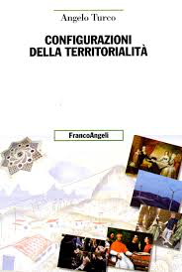
Parte generale
Frémont Armand, Vi piace la geografia?, Carocci (coll. Ambiente e territorio), Roma, 2011
Cap. 1, 5, 13, 14, 15, 18
Turco A., Configurazioni della Territorialità, Angeli, Milano, 2010 (cap. 2, 8)
Il processo di territorializzazione

Slide 12
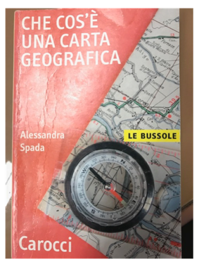
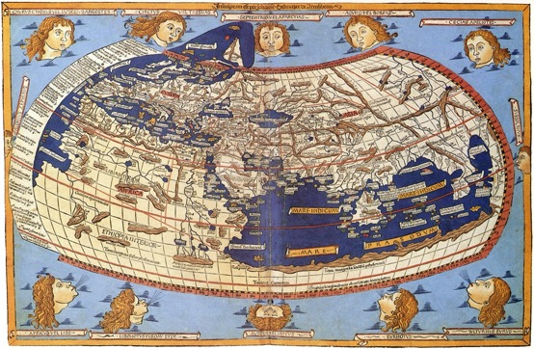
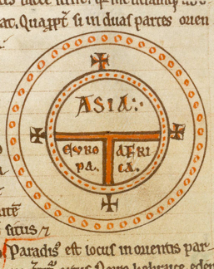
CARTOGRAFIA
Spada A., 2007 (rist. 2013), Che cos'è una carta geografica, Carocci (Le bussole)
CARTA TOLEMAICA (riprod. 1400

Slide 13
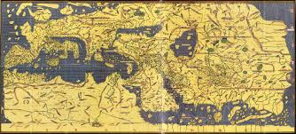
Al-Idrisi – XII sec.-
Tavola di Ruggero II

Slide 14
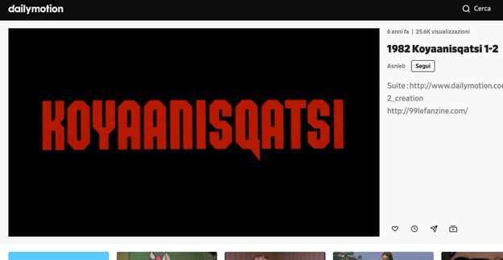
Docu Film Koyamiskatsi
Regia: Godfrey Reggio, 1983, Musiche: Philip Glass, Metro Goldwin Mayer (1h,26’)
Parte 1 https://www.dailymotion.com/video/x1z0w8t
Parte 2 https://www.dailymotion.com/video/x1z0w9y

Slide 15
PARTE 2 CITTA’

Slide 16
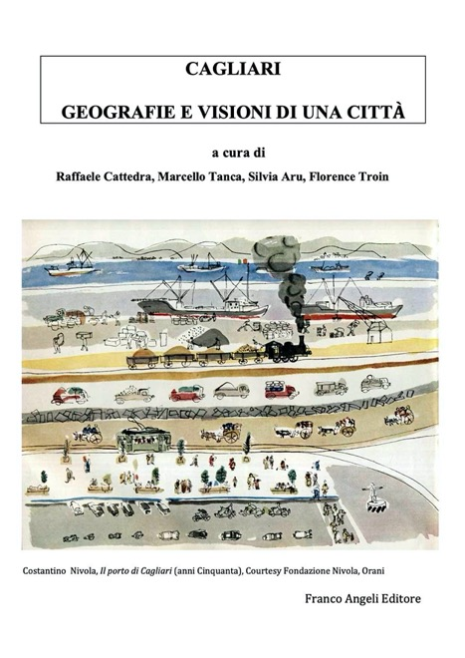
Catttedra R., Tanca M., Aru S., Troin F., 2020 (in corso di stampa), Cagliari. Geografie e visioni di una città, Angeli, Milano

Slide 17
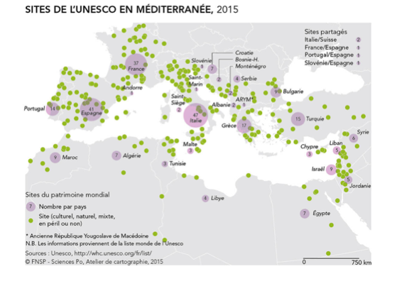
3. Territorio e beni culturali
Pettenati G., 2016, “Progetti di territorio. I paesaggi italiani nella World Heritage List dell’Unesco”, Rivista Geografica Italiana, vol. 123, 4, pp. 525-543
Pettenati Giacomo, 2019, I paesaggi culturali Unesco in Italia, Franco Angeli, Milano (collana Nuove Geografie. Strumenti di lavoro) parti scelte
Vecchio B., “Beni culturali” in E. Dell’Agnese (a cura di) Geo-Grafia. Strumenti e parole, Unicopli, Milano, 2009, pp. 2019-238
G. Dematteis, La geografia dei beni culturali come sapere progettuale, in Rivista geografica italiana, n. 1057,1998, pp. 25-35
Cattedra R., Tanca M, «Ambizioni e strumentalizzazioni culturali come risposta alla crisi. Discorsi e metamorfosi urbane a Cagliari», in Documenti Geografici, n. 1, 2015

Slide 18
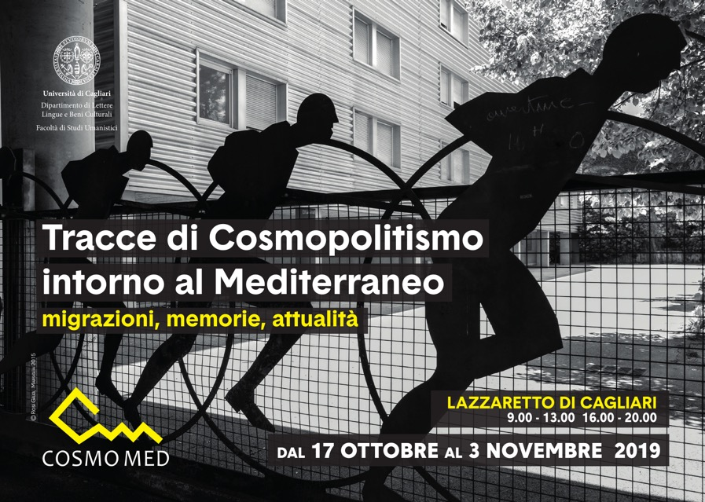
Cosmomed Link
https://www.cosmomed.org/

Slide 19
La geografia come conoscenza critica del territorio, come descrizione e interpretazione del mondo
La rappresentazione e la geografia : elementi da geografia (politica) critica
Geografia attiva, geografia applicata : Sviluppo socio-economico del territorio

Slide 20
Saper leggere il mondo contemporaneo nei suoi mutamenti (a partire da alcune chiavi di lettura) :
dal territorio locale (esempi)
al territorio regionale,
nazionale, europeo….
Mondiale
(gli effetti del “lontano” sul Locale e sul vicino)

Slide 21
LA GEOGRAFIA – SCIENZA, DISCIPLINA, SAPERE TERRITORIALE,
AZIONE SUL TERRITORIO
La geografia come sapere sociale territoriale (condiviso)
La geografia come conoscenza del Mondo (De matteis)
La geografia come scienza
La geografia come disciplina scientifica (Università)
La geografia come conoscenza militare“
La « geografia dei professori”
La geografia come conoscenza critica (la geografia attiva)
La geografia come azione sul territorio

Slide 22
TEORIE E STRUMENTI DELLA GEOGRAFIA
Sul piano epistemologico la legittimazione di una disciplina avviene attraverso:
La costruzione di un campo di conoscenze
Loro livello di integrazione, sistematizzazione e presentazione
Uso apparato metodologico

Slide 23
La dimensione politica e critica della geografia
Analisi comparata / modelli / dinamiche di trasformazione : spazio / tempo / uomo (economie, tecnologie / culture)

Slide 24
La geografia
È descrizione della terra /disegno della terra e nasce prima della disciplina scientifica.
Nasce dalla necessità di conoscenza
  Dei luoghi reali
  Dei luoghi immaginari
Si traduce in descrizione e rappresentazione
  Cartografia e racconto geografico

Slide 25
Una disciplina necessita di
  Obbiettivo utile: avanzamento della conoscenza scientifica generale
  Teorie strutturate: sistematicità e coerenza
  Metodi: funzionali alle teorie

Slide 26
1. descrizione della terra e del mondo (non statica, ma nel divenire…. Trasformazione)
2. Teorie e metodi di analisi / studio / interpretazione del mondo (chiedere a loro)
Mostrare alcuni tipi di mappe
3. teorie e metodi di azione sul territorio / come trasformare lo spazio : territori rurali, città piccole e medie, trasporti, servizi
(in Francia l’aménagement insieme alla geografia nelle università)

Slide 27
geografia umana / fisica
geografie speciali :

